Slide 1
网店购物管理系统
用户手册
171860574
胡育玮
计算机类

Slide 2
欢迎使用本购物系统!
本手册将指导您如何使用该系统

Slide 3
目录
CONTENTS
1
管理员功能
登录和注销
修改商品信息
添加商品
商品信息查询
售出清单查看
删除商品
发布广告
发布公告

Slide 4
目录
CONTENTS
2
顾客功能
注册 登录 注销
购物车商品的删除
编辑收货地址
商品信息查看
查看购物车
查看购买记录
搜索商品
清空购物车
修改密码
加入商品至购物车
结账
购买VIP去广告

Slide 5

1
管理员功能

Slide 6
管理员
登录和注销
按照固定的管理员ID和密码来登录
商品信息查询
依次显示店铺中所有商品的ID、名称、品牌、价格、数量
修改商品信息
添加新进的商品；修改商品的数量、价格；删除商品
售出清单查看
将售出的商品的信息进行展示
发布广告
发布或删除广告：广告将显示在每个未购买去广告的用户的每一种操作处
发布公告
更改或删除公告；公告将显示在每个用户的操作菜单处

Slide 7
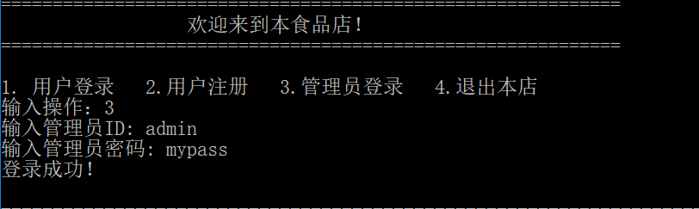
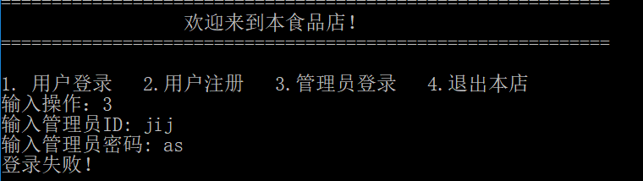
1、
登录和注销
在主菜单按“3”，即可按照固定的管理员ID和密码来登录管理员界面
管理员的ID是admin;
密码是mypass
输入错误的ID或者密码将导致登录失败！

Slide 8
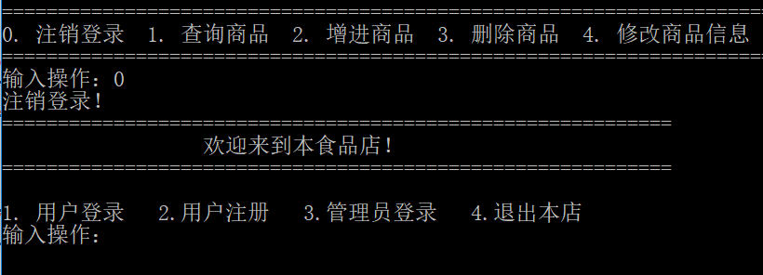
1、
登录和注销
在管理员菜单按“0”，即可注销登录，返回主菜单

Slide 9
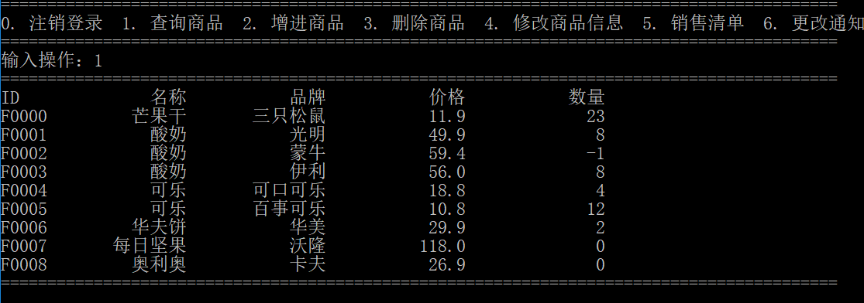
商品信息查询
在管理员菜单按“1”，即可依次显示店铺中所有商品的ID、名称、品牌、价格、数量
2、
数量为“-1”表示已被删除的商品

Slide 10
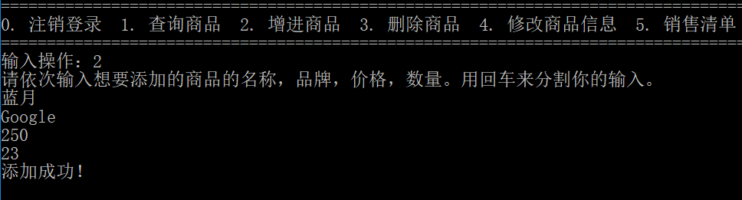
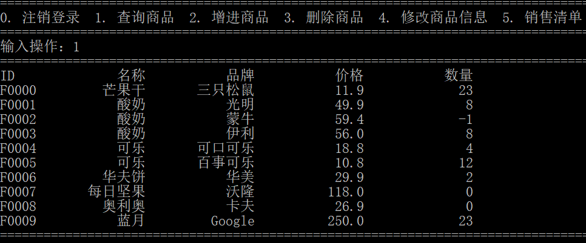
3、
添加商品
在管理员菜单按“2”，即可添加新进的商品
依次输入所要添加的商品的名称、品牌、价格、数量。必须用回车来分割输入。

Slide 11
3、
添加商品
注意事项：
3. 若所添加的商品原先存在于库存中且数量为-1（即已被删除），则该添加操作会使该商品重新上架，数量为用户在添加时输入的数量
1. 若所添加的商品原先存在于库存中且数量不为-1（即未被删除），则在原有数量的基础上增加输入的数量
2. 若输入的价格或数量小于等于0，则会被程序视为不合法的输入，导致添加失败！
4. 输入的名称以及品牌不能超过20个字符，同时必须为中文汉字或英文字母

Slide 12
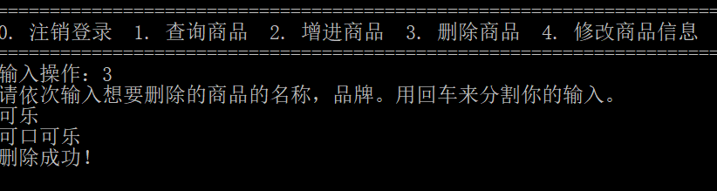
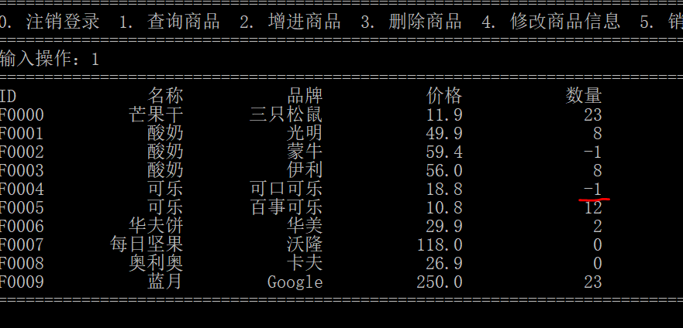
4、
删除商品
在管理员菜单按“3”，即可删除库存中的某商品
依次输入所要删除的商品的名称、品牌。必须用回车来分割输入。
删除成功后，该商品的数量被记为-1

Slide 13
4、
删除商品
注意事项：
1. 若所要删除的商品原先存在于库存中且数量为-1（即已被删除）；或者在库存中找不到所输入的商品，则会删除失败！
3. 用户的购物车中的该商品也会得到删除！
2. 被删除的商品可以通过“添加商品”操作来重新上架

Slide 14
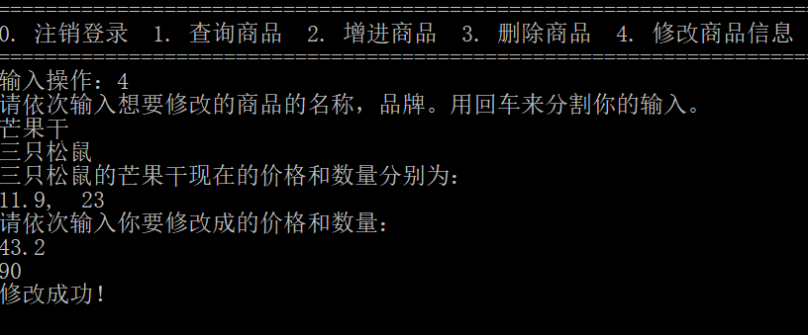
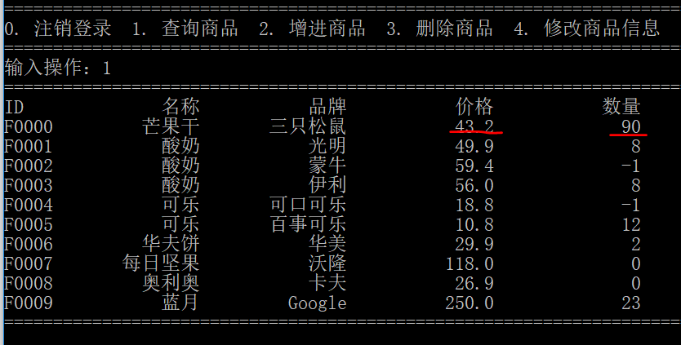
修改商品信息
在管理员菜单按“4”，即可修改某一商品的价格和数量
5、
依次输入所要修改的商品的名称、品牌。必须用回车来分割输入。
修改成功

Slide 15
5、
修改商品信息
注意事项：
1. 若所要修改的商品原先存在于库存中且数量为-1（即已被删除）；或者在库存中找不到所输入的商品，则无法修改！
3. 用户的购物车中的该商品的信息也会得到更新！
2. 若输入的价格或数量小于等于0，则会被程序视为不合法的输入，导致修改失败！

Slide 16
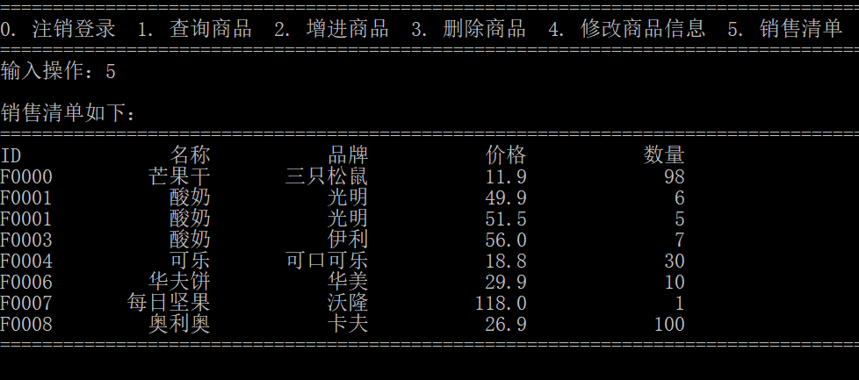
6、
查看售出清单
在管理员菜单按“5”，即可查看售出清单

Slide 17
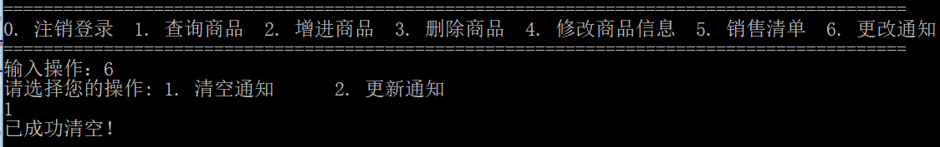
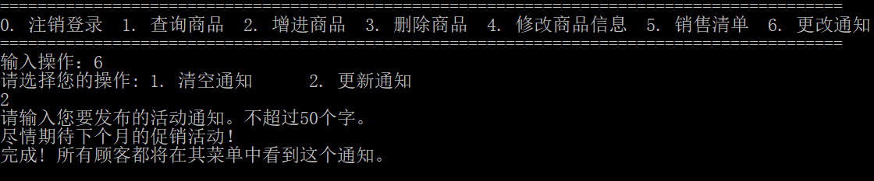
7、
更改公告
在管理员菜单按“6”，即可更改公告
按“1”清空公告
按“2”更新（发布）公告

Slide 18
7、
更改公告
注意事项：
1. 所发布的公告将显示在所有顾客的菜单处，以起到提示用户的作用
2. 发布的公告不能超过50个字

Slide 19
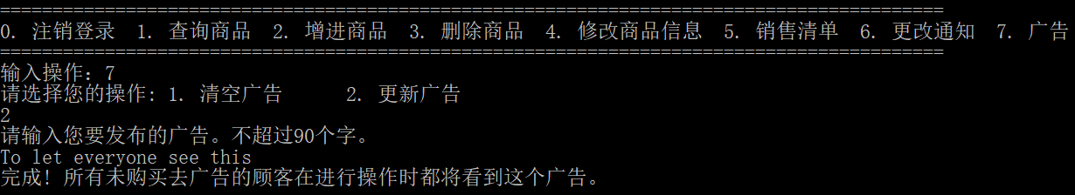
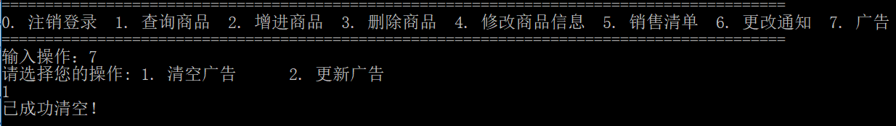
8、
广告
在管理员菜单按“6”，即可更改广告告
按“2”发布（更新）广告
按“1”清空广告

Slide 20
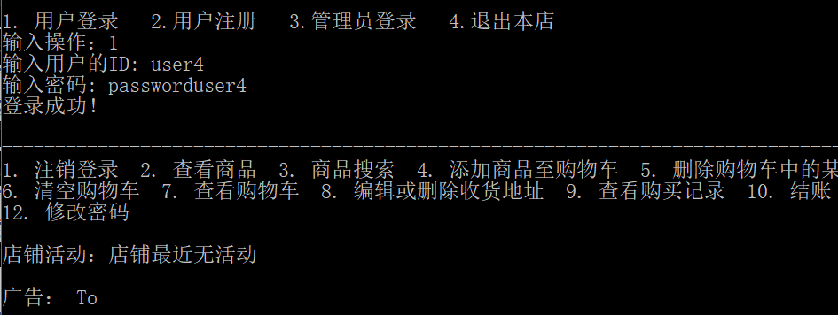
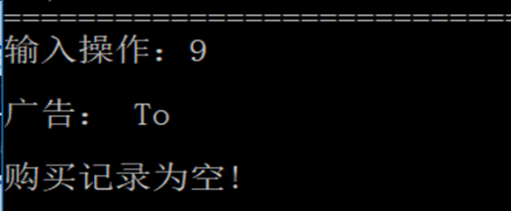
8、
广告
注意事项：
1. 发布的广告将显示在每个未购买去广告的用户的每一种操作处
2. 发布的广告不能超过90个字

Slide 21
除了注销登录以外，上述每一项管理员操作在结束后都将返回管理员菜单处，以便进行下一步操作！

Slide 22
02
顾客功能

Slide 23
顾客
注册 登录 注销
按照用户信息文件中已有的ID和密码来登录；注册信息将写入信息文件
商品信息查看
直接将店铺中已有的商品信息展示
搜索商品
根据商品的名称、品牌进行搜索
加入商品至购物车
添加商品名称、品牌、数量到购物车
查看购物车
查看购物车中商品的名称、品牌、数量等信息
购物车商品的删除
删除购物车中的某商品或减少其数量
结账
用户结账，付款

Slide 24
顾客
清空购物车
一键清空购物车
编辑收货地址
顾客编辑或删除收货地址
查看购买记录
顾客查看历史购买记录。所有曾经购买的物品都将予以展示
修改密码
顾客修改登录密码
购买VIP去广告
顾客购买VIP去广告

Slide 25
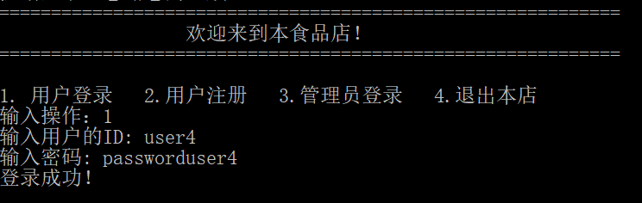
1、
注册 登录 注销
在主菜单按“1”，即可登录
按照用户的ID和密码来登录
错误的ID或密码将导致登录失败！

Slide 26
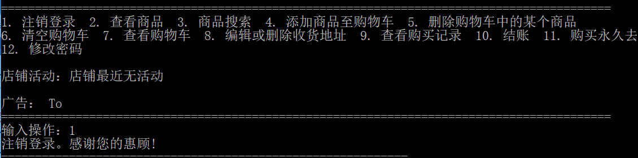
1、
注册 登录 注销
在用户菜单按“1”，即可注销登录
注销

Slide 27
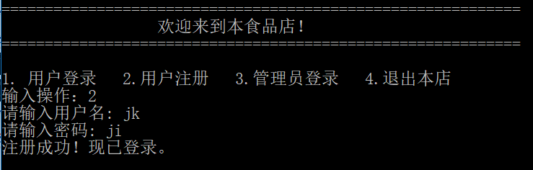
1、
注册 登录 注销
在主菜单按“2”，即可注册
注册

Slide 28
1、
注册 登录 注销
注册时的注意事项：
1.用户名和密码不能超过20个字符，只由小写字母和数字组成，否则将注册失败，返回主菜单！
2.注册成功以后，将直接登陆

Slide 29
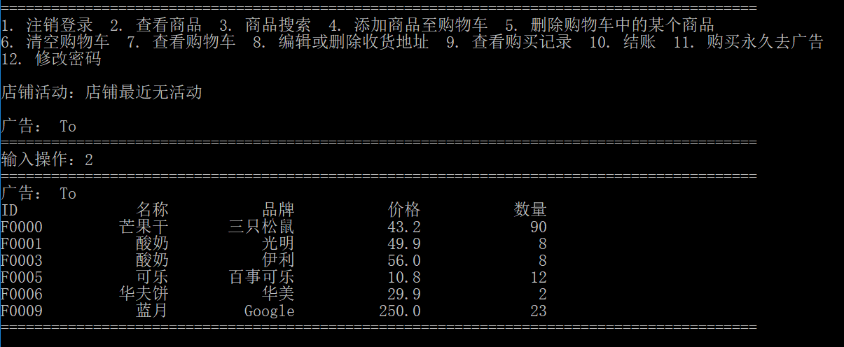
2、
商品信息查看
在顾客菜单按“2”，即可查看店铺中已有的商品的信息

Slide 30
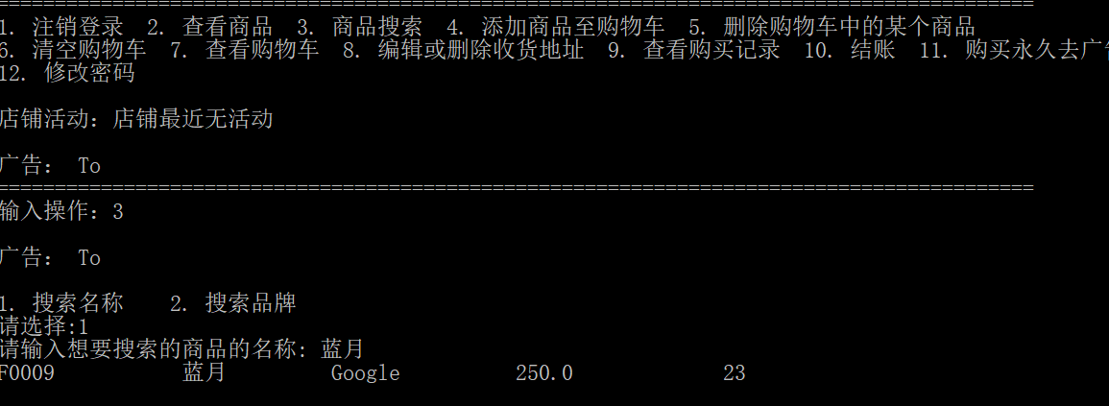
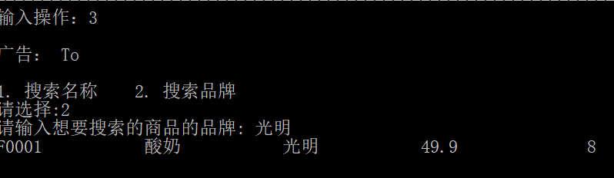
搜索商品
在顾客菜单按“3”，即可搜索店铺中已有的商品
3、
按“1”以按名称搜索
按“1”以按品牌
搜索

Slide 31
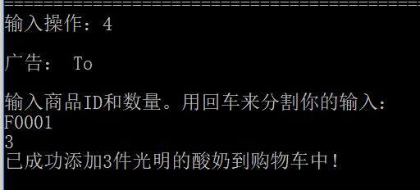
4、
加入商品至购物车
在顾客菜单按“4”，即可添加商品到购物车
输入ID和数量以添加

Slide 32
4、
加入商品至购物车
注意事项：
1. 若输入的ID不存在（即该商品不存在）; 或者输入的数量小于等于0，则添加失败！
3. 无论如何，购物车中某商品的数量最多只能是该商品的库存数量
2. 若输入的商品已存在于购物车中，则购物车中该商品的数量会增加用户输入的数量

Slide 33
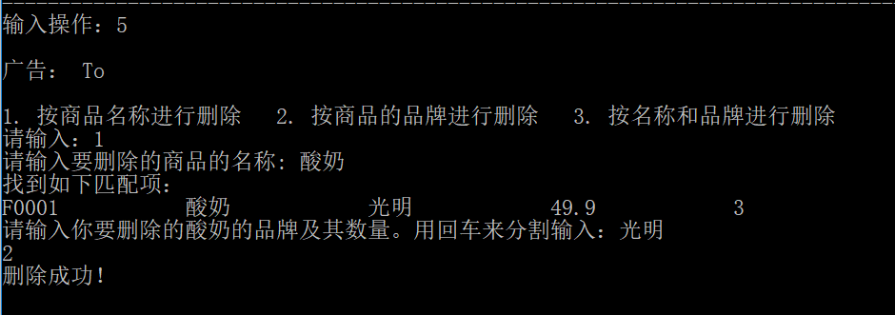
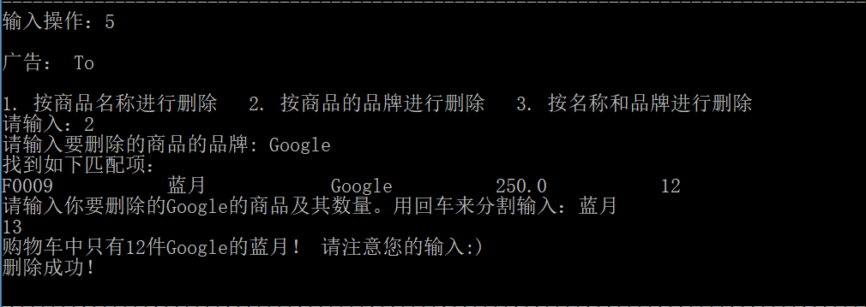
在顾客菜单按“5”，即可删除购物车中的某一项商品
5、
购物车商品的删除
先按名称后按品牌
先按品牌后按名称

Slide 34
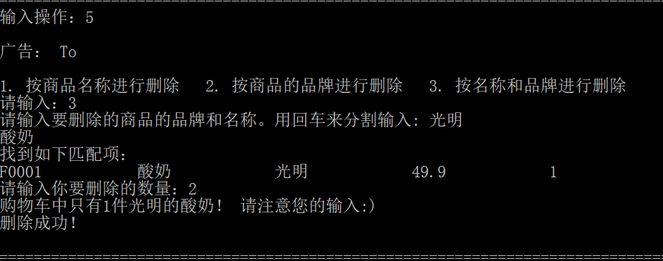
5、
购物车商品的删除
按品牌和名称

Slide 35
5、
购物车商品的删除
注意事项：
若输入的品牌货名称不存在（即该商品不存在）于购物车中，则无法删除！

Slide 36
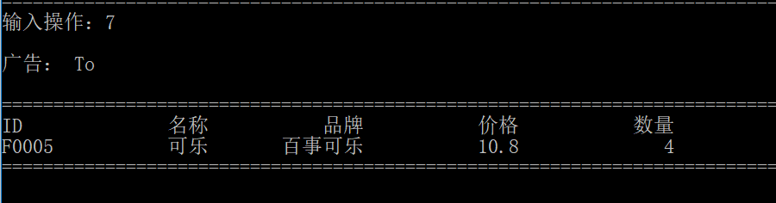
查看购物车
在顾客菜单按“7”，即可查看购物车中商品的名称、品牌、数量等信息
6、

Slide 37
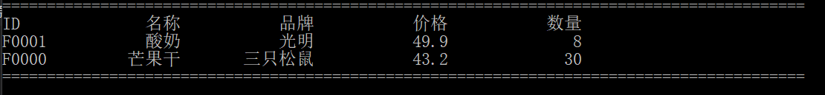
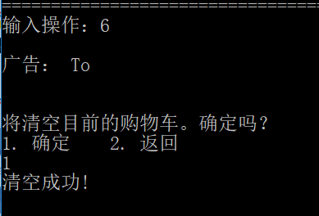
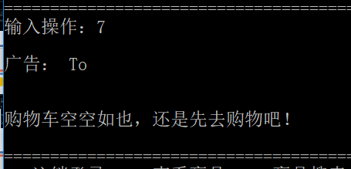
7、
清空购物车
在顾客菜单按“6”，即可一键清空购物车

Slide 38
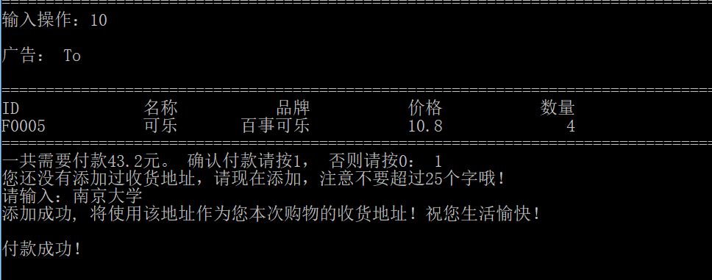
8、
结账
在顾客菜单按“10”，即可结账，付款

Slide 39
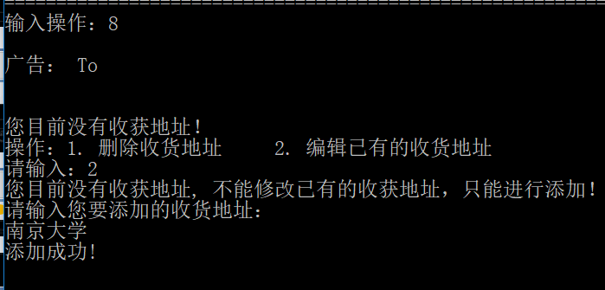
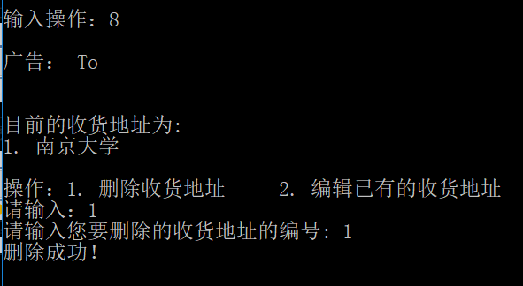
9、
编辑收货地址
在顾客菜单按“8”，即可编辑或删除收货地址
编辑已有的收货地址或添加一个收货地址
删除收货地址

Slide 40
9、
编辑收货地址
注意事项：
1. 添加的收货地址不能超过25个字
2. 若在没有收货地址的情况下结账，则程序会让顾客在结账前添加一个收货地址

Slide 41
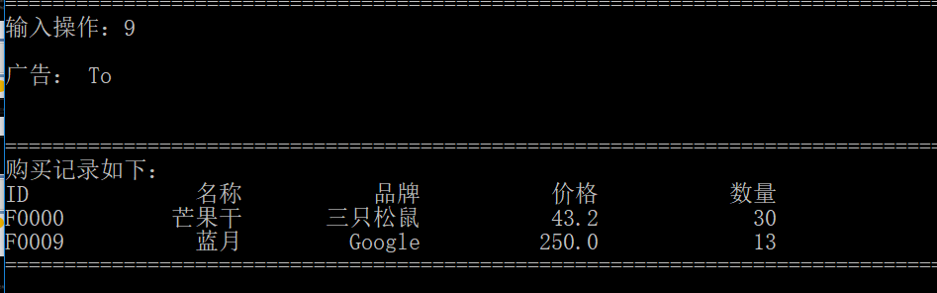
10、
查看购买记录
在顾客菜单按“9”，即可查看用户的所有购买记录

Slide 42
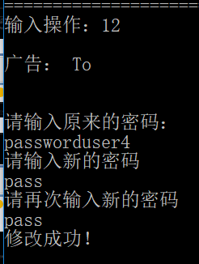
11、
修改密码
在顾客菜单按“12”，即可修改登录密码
注意事项：
1. 原来的密码输入错误会导致无法修改！
2. 新的密码必须不超过20个字符且只由小写字母或数字组成

Slide 43
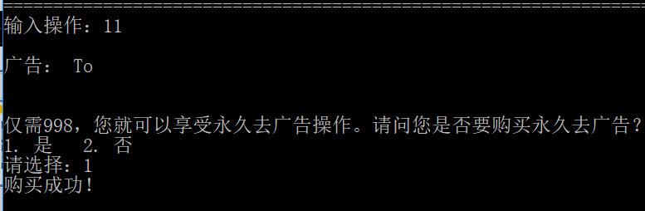
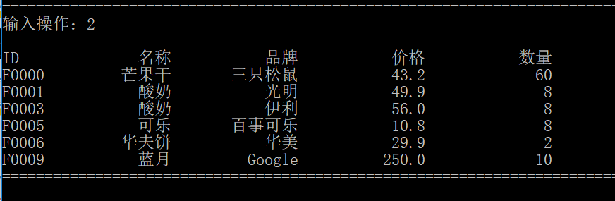
在顾客菜单按“11”，即可购买VIP去广告
12、
购买VIP去广告
购买去广告
购买后已无广告

Slide 44
除了注销登录以外，上述每一项顾客操作在结束后都将返回顾客菜单处，以便进行下一步操作！

Slide 45
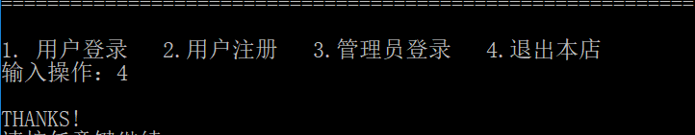
在主菜单处按“4”，即可退出本系统！

Slide 46
感谢浏览
HAVE A GREAT SHOPPING EXPERIENCE !

